Slide 1

第6章 数字基带传输

Slide 2

本章内容
6.1 概述
6.2 二进制基带信号传输
  6.2.1 二进制基带信号的最佳接收
  6.2.2 正交信号在AWGN信道下的传输性能
  6.2.3 双极性信号在AWGN信道下的传输性能
  6.2.4 单极性信号在AWGN信道下的传输性能
6.3 基带PAM信号传输
  6.3.1 基带4-PAM的信号波形
  6.3.2 基带4-PAM信号在AWGN信道下的最佳接收
  6.3.3 基带4-PAM信号在AWGN信道下的传输性能
6.4 带限信道的信号传输
  6.4.1 带限信道
  6.4.2 带限信道信号无ISI的条件
  6.4.3 带限信道信号传输的仿真

Slide 3
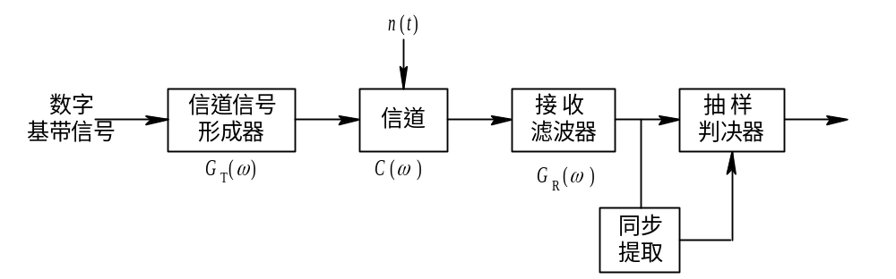
6.1 概述
数字基带传输系统

Slide 4
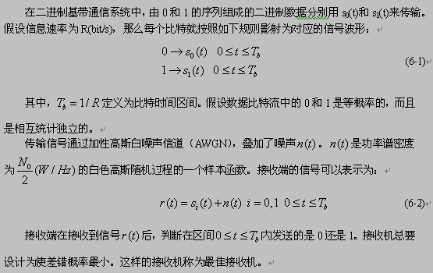
6.2 二进制基带信号传输

Slide 5
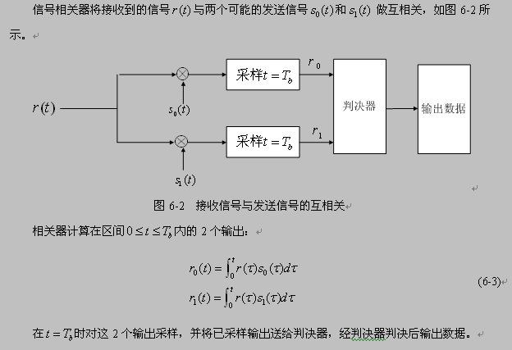
6.2.1 二进制基带信号的最佳接收
信号相关器或匹配滤波器

Slide 6
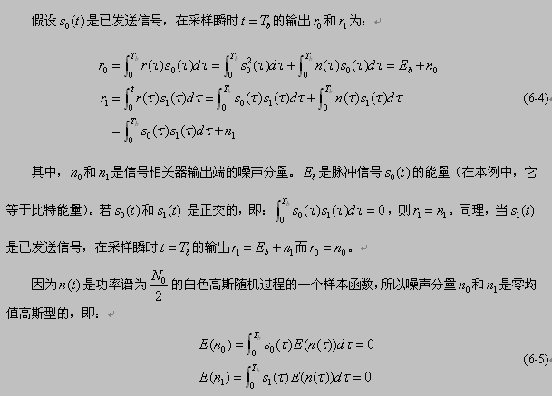
6.2.1 二进制基带信号的最佳接收

Slide 7
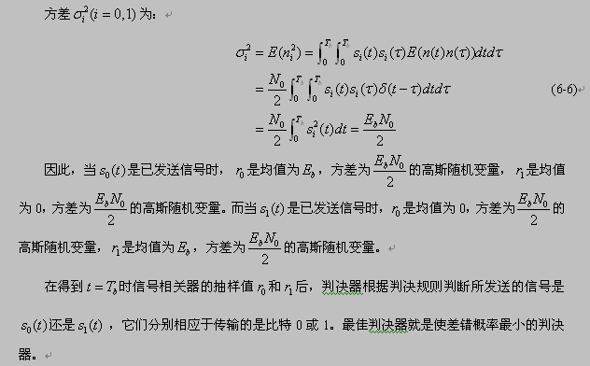
6.2.1 二进制基带信号的最佳接收

Slide 8
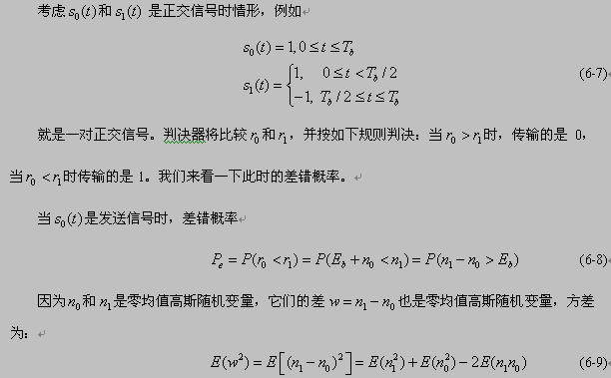
6.2.2 正交信号在AWGN信道下的传输性能

Slide 9
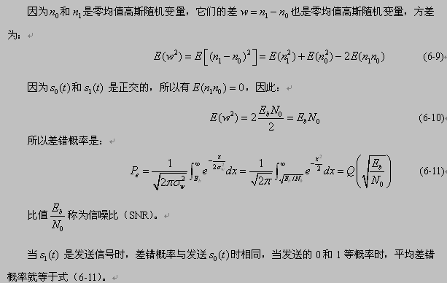
6.2.2 正交信号在AWGN信道下的传输性能

Slide 10
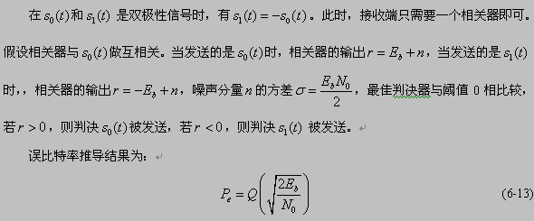
6.2.3 双极性信号在AWGN信道下的传输性能

Slide 11
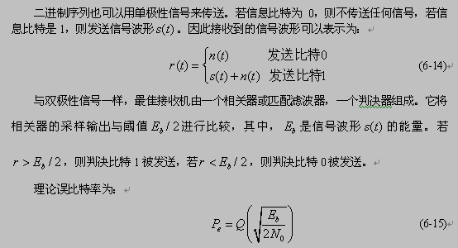
6.2.4 单极性信号在AWGN信道下的传输性能

Slide 12
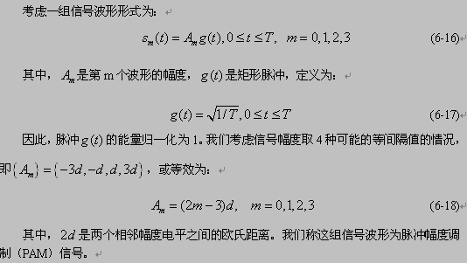
6.3.1 基带4-PAM的信号波形

Slide 13
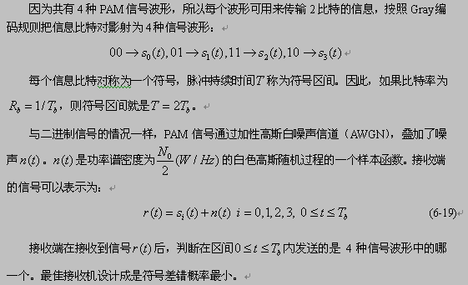
6.3.1 基带4-PAM的信号波形

Slide 14
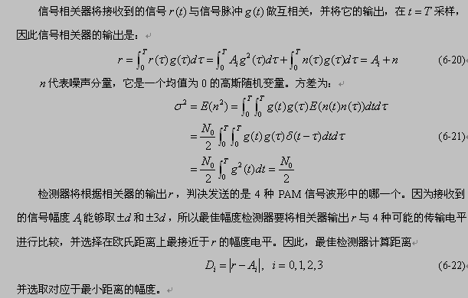
6.3.2 基带4-PAM信号在AWGN信道下的最佳接收
由相关器或匹配滤波器再加上一个幅度检测器来实现

Slide 15
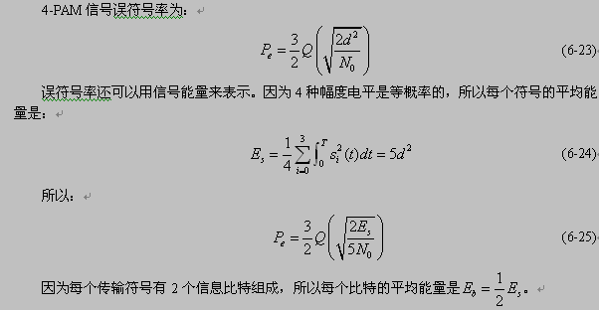
6.3.2 基带4-PAM信号在AWGN信道下的最佳接收

Slide 16
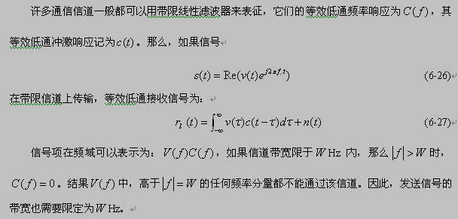
6.4.1 带限信道

Slide 17
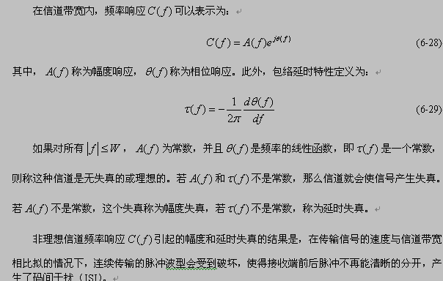
6.4.1 带限信道

Slide 18
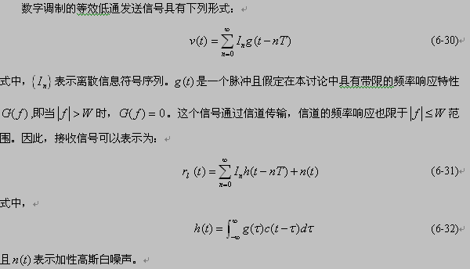
6.4.2 带限信道信号无ISI的条件

Slide 19
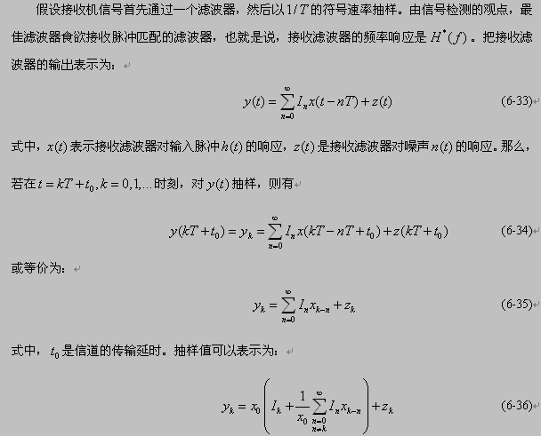
6.4.2 带限信道信号无ISI的条件

Slide 20
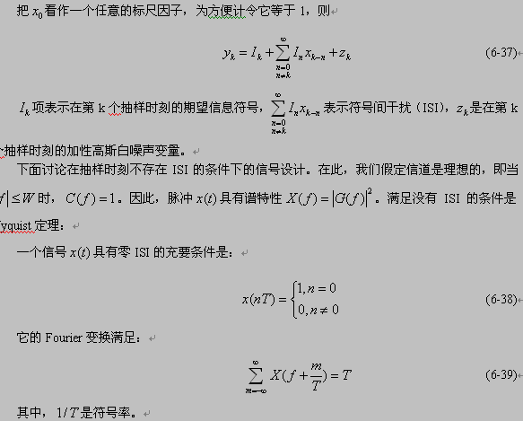
6.4.2 带限信道信号无ISI的条件

Slide 21
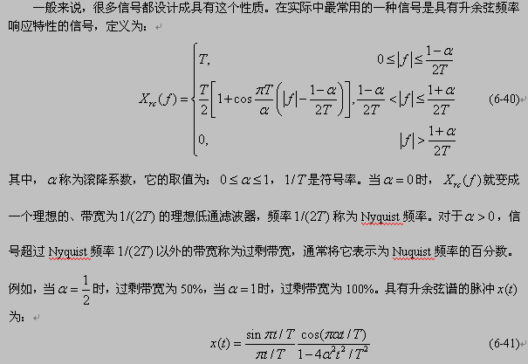
6.4.2 带限信道信号无ISI的条件

Slide 22
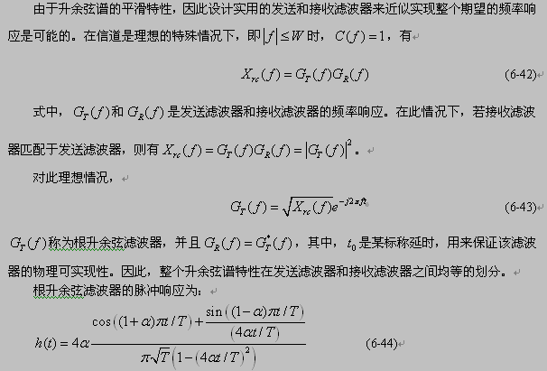
6.4.2 带限信道信号无ISI的条件

Slide 23
谢 谢！

